Slide 1
TIẾNG VIỆT 2
Tập 2
Tuần 26
Bài viết 1: Con sóc

Slide 2
KHỞI ĐỘNG

Slide 3
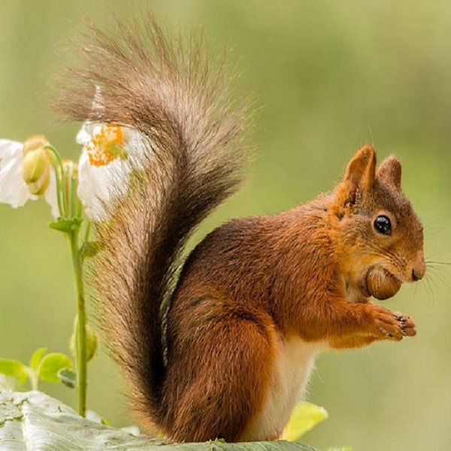
Chuyền cành mau lẹ Có cái đuôi bông Hạt dẻ thích ăn Con gì thế nhỉ?
Con sóc

Slide 5
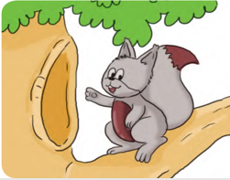
1. Nghe – viết:
Con sóc
Trong hốc cây có một chú sóc. Sóc có bộ lông màu xám nhưng dưới bụng lại đỏ hung, chóp đuôi cũng đỏ. Đuôi sóc xù như cái chổi và hai mắt tinh nhanh. Sóc không đứng yên lúc nào, thoắt trèo, thoắt nhảy.
Theo NGÔ QUÂN MIỆN
Đoạn văn trên muốn nói đến điều gì?
Đoạn văn tả con sóc đáng yêu, nghịch ngợm.

Slide 6
1. Nghe – viết:
Con sóc
Trong hốc cây có một chú sóc. Sóc có bộ lông màu xám nhưng dưới bụng lại đỏ hung, chóp đuôi cũng đỏ. Đuôi sóc xù như cái chổi và hai mắt tinh nhanh. Sóc không đứng yên lúc nào, thoắt trèo, thoắt nhảy.
Theo NGÔ QUÂN MIỆN
Những chữ nào được viết hoa?
Vì sao lại viết hoa?
- Chữ đầu đoạn văn viết như thế nào?
- Đoạn văn có mấy câu?
- Chữ đầu đoạn viết lùi vào 1 ô.
- Đoạn văn có 4 câu.
- Những chữ được viết hoa: Trong, Sóc, Đuôi. Vì những chữ này đứng đầu câu.

Slide 7
Con sóc
Trong hốc cây có một chú sóc. Sóc có bộ lông màu xám nhưng dưới bụng lại đỏ hung, chóp đuôi cũng đỏ. Đuôi sóc xù như cái chổi và hai mắt tinh nhanh. Sóc không đứng yên lúc nào, thoắt trèo, thoắt nhảy.
Theo NGÔ QUÂN MIỆN
LUYỆN TỪ KHÓ
- hốc cây
- đỏ hung
- chóp đuôi
- xù
- thoắt trèo

Slide 8
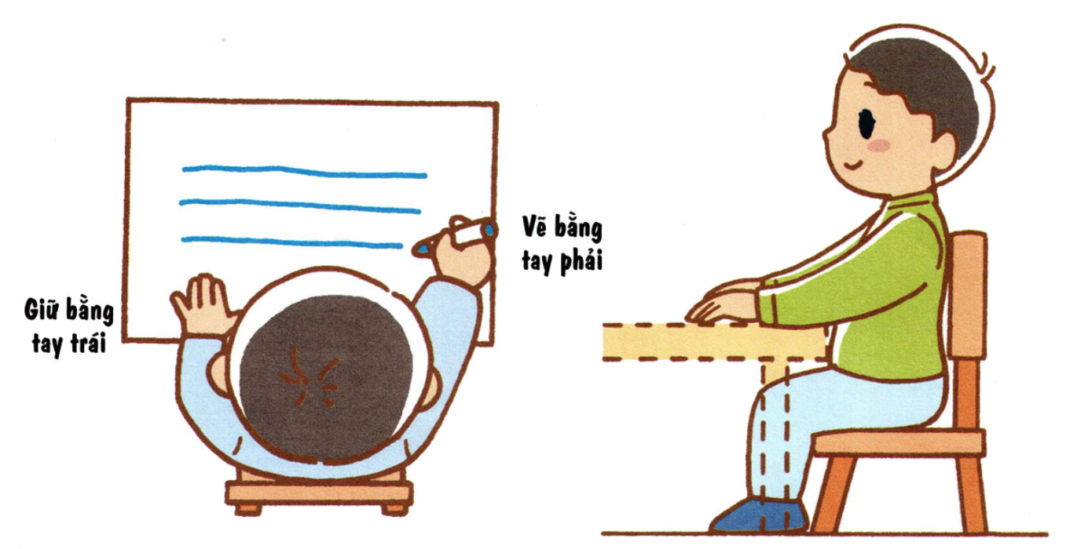
Lưu ý tư thế ngồi viết
1 tay cầm viết
1 tay giữ trang vở
ADD YOUR TITLE
Thẳng lưng. Chân đặt thoải mái, đúng vị trí
Khoảng cách từ mắt đến vở 25 đến 30 cm

Slide 9
Học sinh viết bài vào vở ô li

Slide 10
gi
d
r
r
r

Slide 11
ưc
ưc
ưc,
ưt

Slide 13
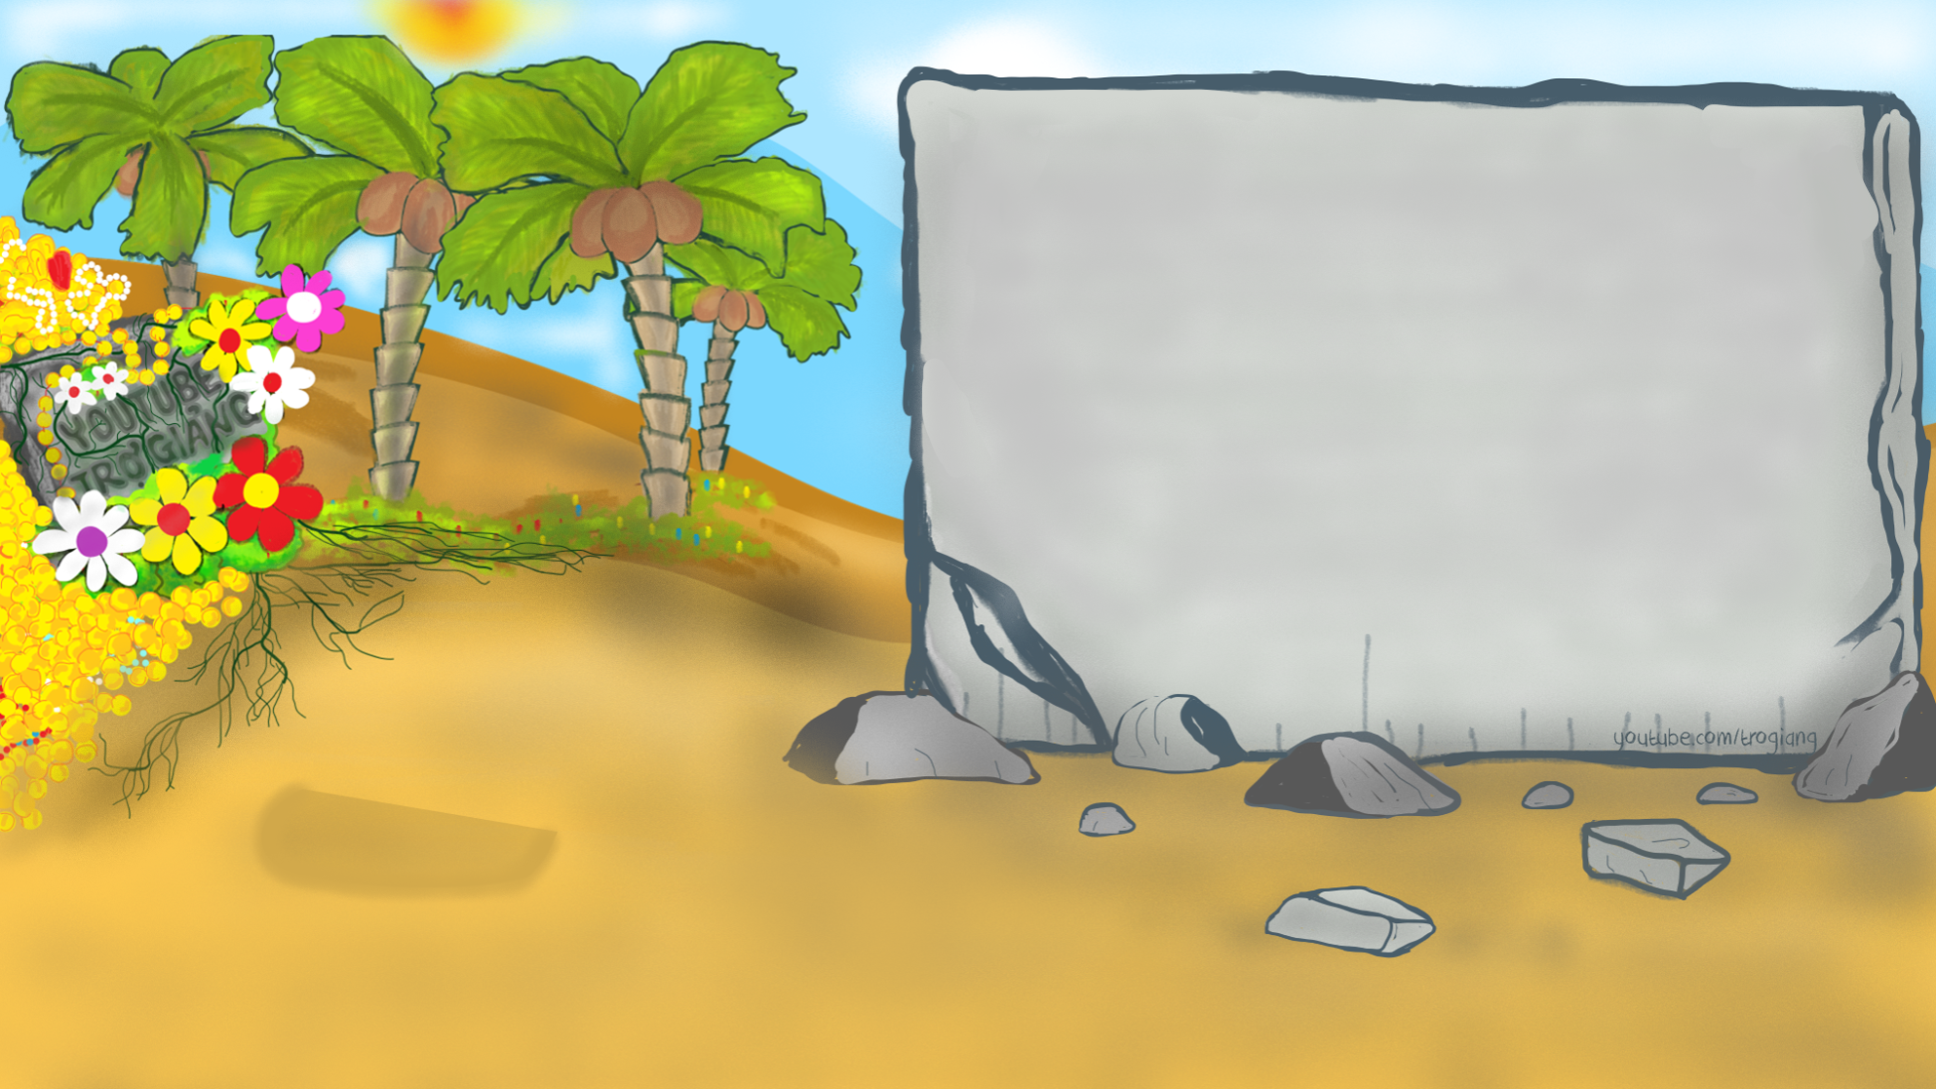
TRÒ CHƠI POWERPOINT
TÌM MẬT MÃ

Slide 14
Chọn tiếng điền vào ô trống?
giá
?
rẻ
dẻ
giẻ
.

Slide 15
Chọn tiếng điền vào ô trống?
lau
?
rẻ
giẻ
dẻ

Slide 16
Chọn tiếng điền vào ô trống?
hạt
?
rẻ
giẻ
dẻ

Slide 17
Chọn tiếng điền vào ô trống?
nẻ
?
nứt
nức
.

Slide 18
Chọn tiếng điền vào ô trống?
nở
?
nứt
nức

Slide 19
Chọn tiếng điền vào ô trống?
thơm
?
nứt
nức

